Slide 1


Slide 2




Slide 3



“
Tỷ lệ nhảy việc, nghỉ việc trên thị trường lao động hiện nay khiến doanh nghiệp đau đầu, còn nhân sự thì lại không tìm được việc phù hợp. Vậy, yếu tố nào khiến một trong hai không thể giữ chân bên còn lại? Có rất ít người bắt đầu và kết thúc sự nghiệp hay công việc của mình ở duy nhất 1 công ty. Phần lớn mọi người đều thay đổi nơi làm việc của mình sau một khoảng thời gian gắn bó với doanh nghiệp. Liệu họ đang mong muốn tìm kiếm cơ hội thăng tiến mới hay do áp lực từ phía chủ doanh nghiệp?
”

Slide 4


VỀ DATASET
Bộ dữ liệu được tạo ra để dự đoán tỷ lệ nghỉ việc của nhân viên tại doanh nghiệp dựa trên các thông tin liên quan, bao gồm:
Thông tin cá nhân (VD: tuổi, giới tính, tình trạng hôn nhân)
Học vị và chuyên ngành
Thu nhập hàng tháng
Mức độ hài lòng đối với công việc, môi trường làm việc
Tính chất công việc
Tên bộ dữ liệu: IBM HR Analytics Employee Attrition & Performance
Nguồn: Kaggle

Slide 5





CÔNG CỤ SỬ DỤNG
Xử lý và làm sạch dữ liệu trước khi trực quan hóa dữ liệu
Xây dựng mô hình và trực quan hóa

Slide 6


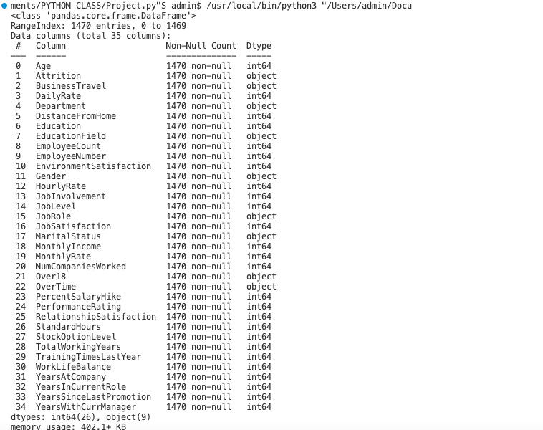
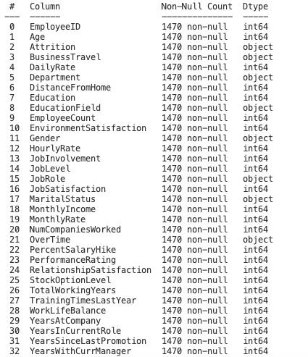


CÁC BƯỚC THỰC HIỆN
1. Import dữ liệu vào Python, kiểm tra và làm sạch dữ liệu Null.
2/ Dùng lệnh Drop column để loại bỏ các cột không liên quan (Over18, Standard hour). Xuất file csv sau khi hoàn thành xóa cột.

Slide 7
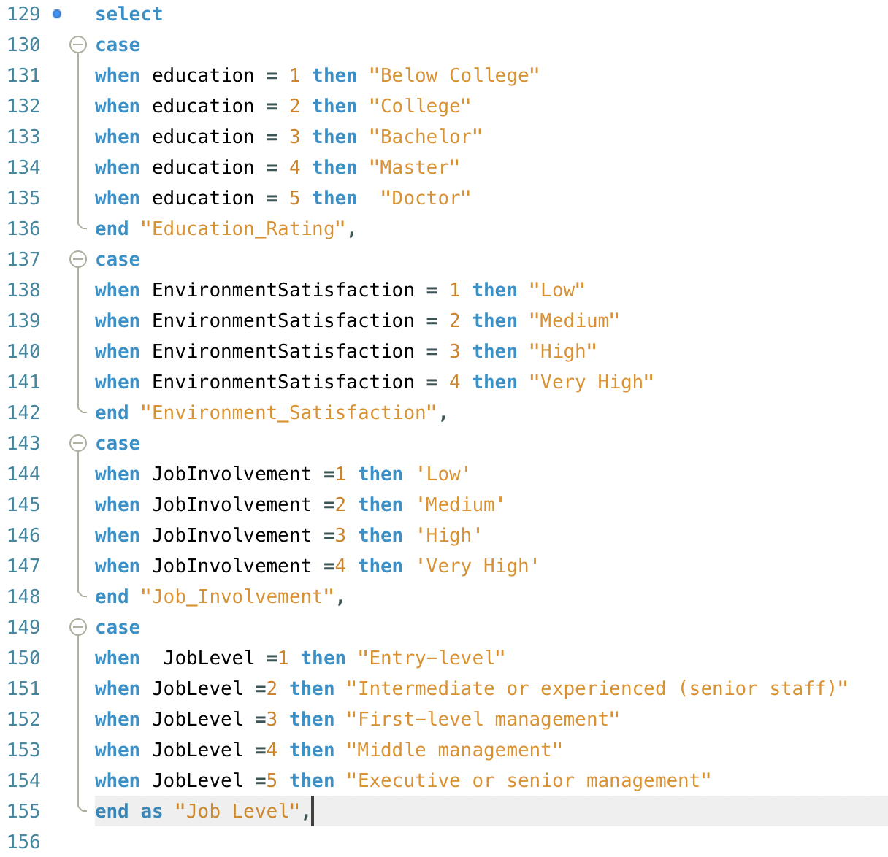
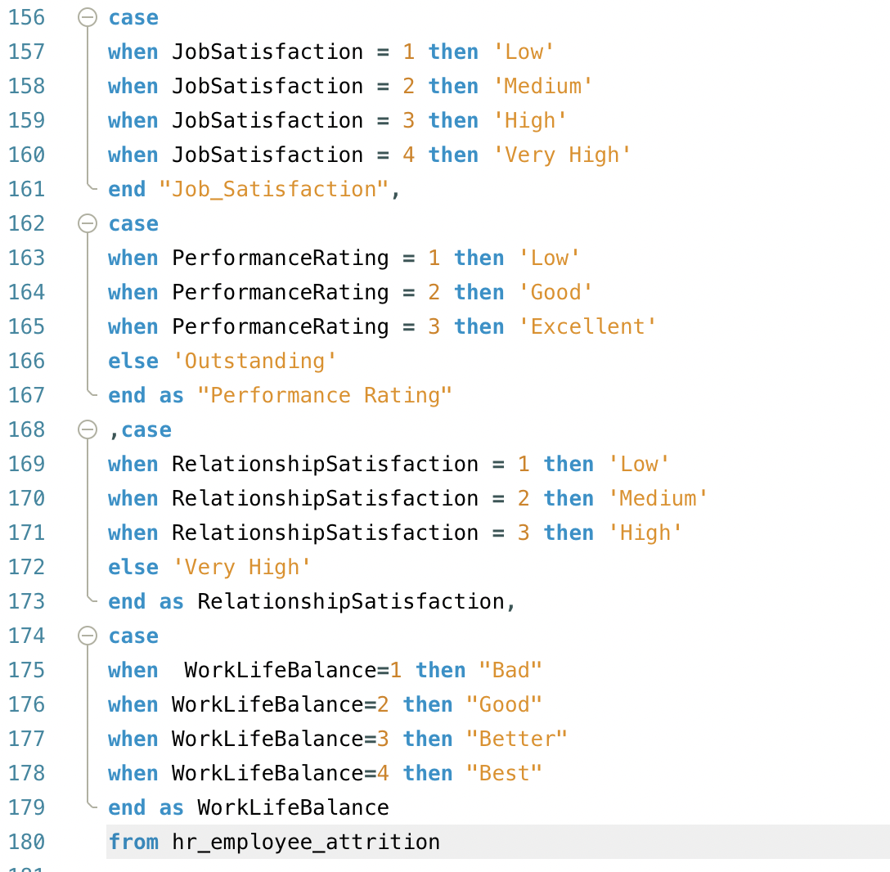

CÁC BƯỚC THỰC HIỆN
3/ Import file csv từ Python vào DBeaver. Sau đó, đối chiếu với bộ dữ liệu, dùng CASE WHEN để chuyển đổi các mức độ đánh giá từ số sang chuỗi..

Slide 8
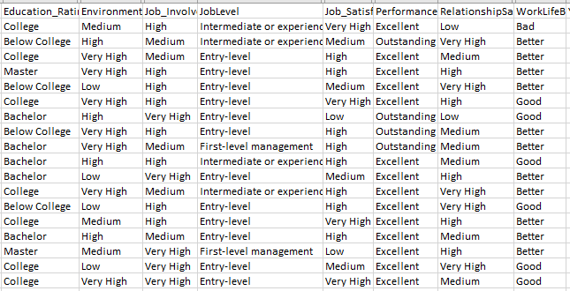
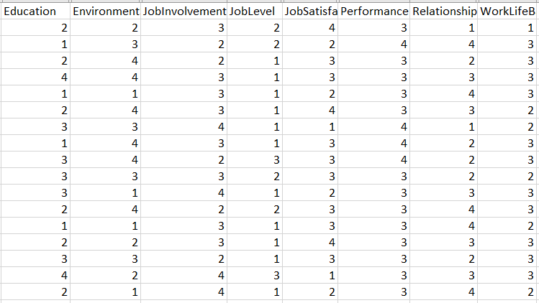

Slide 9

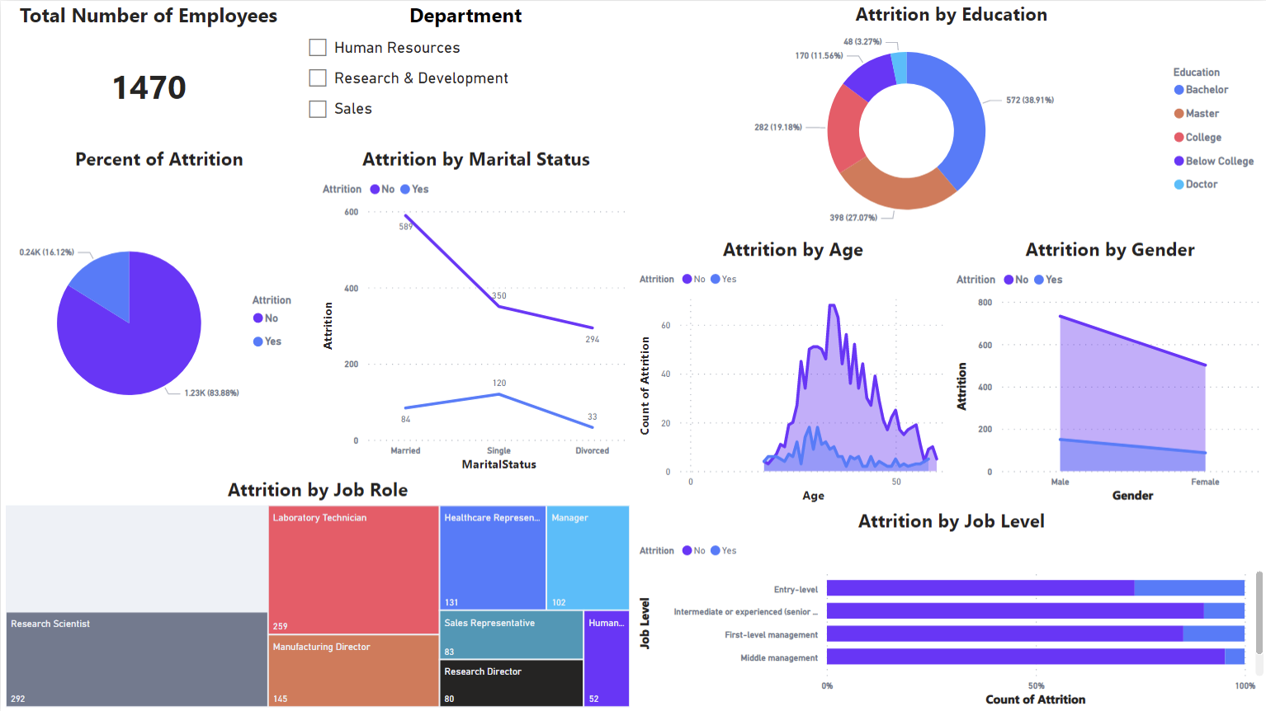

Slide 10
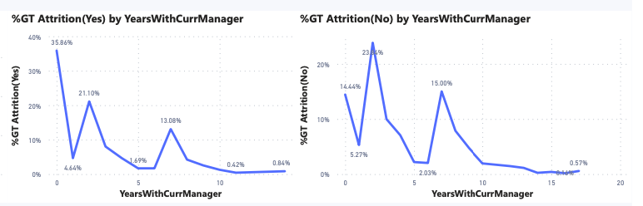
Các nhà quản lý
ảnh hưởng như thế nào đến sự nghỉ việc của nhân viên?
Qua biểu đồ có thể nhận thấy 3 đợt tăng đột biến đáng kể về tỷ lệ nghỉ việc khi phân tích mối quan hệ của nhân viên với người quản lý của họ. Ngay từ đầu, khi thời gian dành cho người quản lý tương đối ngắn (Dưới 1 năm), mọi người có xu hướng rời bỏ công việc. Trong khoảng thời gian tiếp theo từ năm thứ hai, khi nhân viên cảm thấy họ cần được phát triển hơn, họ cũng có xu hướng thay đổi. Cuối cùng, khi thời gian làm việc với người quản lý cao hơn một chút (khoảng 7 năm) - nhân viên có thể cảm thấy rằng họ nhận thấy sự phát triển trong sự nghiệp của mình bị đình trệ và có ít điều mới để học hỏi từ người quản lý hiện tại nên họ có xu hướng rời đi. Nhưng khi thời gian tương đối dành cho người quản lý rất cao (> 9 năm), nghĩa là nhân viên hài lòng với công việc đó và khả năng nhân viên từ chức sau đó là rất thấp.

Slide 11
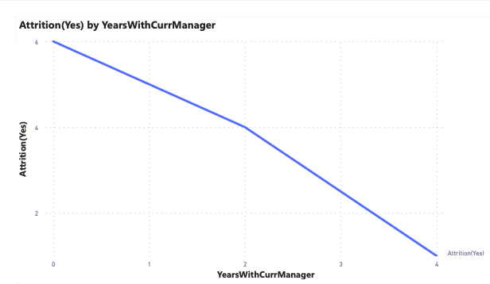
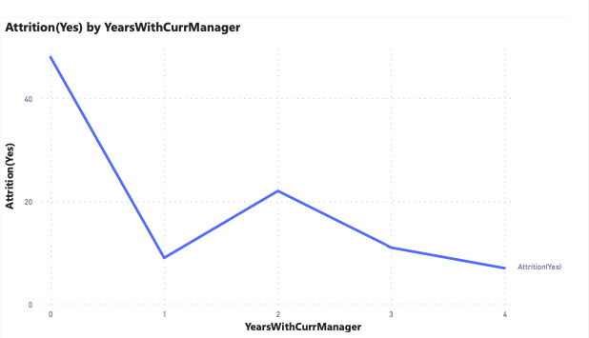
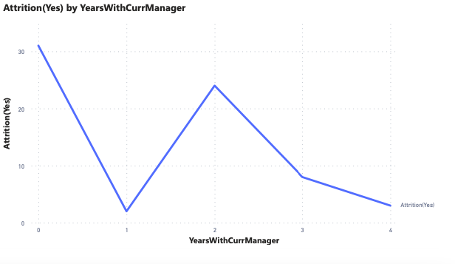
Các nhà quản lý ở từng phòng ban
ảnh hưởng như thế nào đến sự nghỉ việc của nhân viên?
Điều gì đã tác động đến số lượng nhân viên nghỉ việc nhiều trong khoảng thời gian dưới 5 năm của nhân viên dưới sự tác động của nhà quản lý ?
HR Department
R&D Department
Sales Department
Ở biểu đồ đầu tiên có sự thay đổi không rõ rệt, thậm chí còn giảm điều này cho thấy rằng tỷ lệ nhân viên nghỉ việc nhiều không tập trung ở phòng ban HR. Xét tiếp phòng ban R&D và Sales, có thể thấy biểu đồ hình dạng đường gần giống nhau, có hai lần đỉnh điểm nghỉ việc khi làm dưới 1 năm và năm thứ 2, tương tự biểu đồ tổng. Dường như do tính chất quản lý, sự áp lực của chuyên môn của từng phòng ban đã tác động đến số lượng nhân viên nghỉ việc.

Slide 12
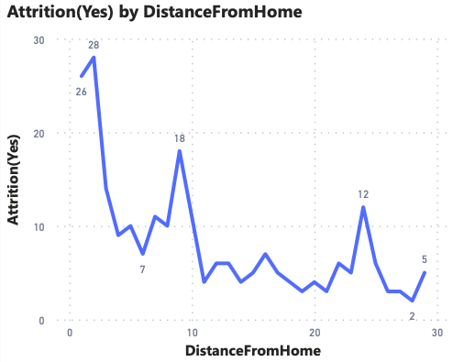
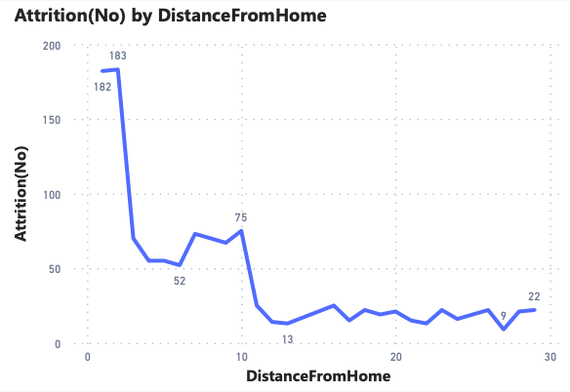
Khoảng cách nhà với công ty
ảnh hưởng như thế nào đến sự nghỉ việc của nhân viên?
Điều đặc biệt là những nhân viên sống gần công ty của họ nhất (dưới hoặc bằng 2 km) có xu hướng nghỉ việc nhiều nhất. Từ 2 km mức nghỉ việc có giảm nhưng vẫn ở mức cao, tuy nhiên khi quãng đường di chuyển tương đối xa (khoảng 9 km) thì nhân viên quyết định nghỉ việc nhiều hơn. Tỷ lệ nghỉ việc tăng trở lại khi khoảng cách từ nhà là khoảng 24km. Cuối cùng, khi khoảng cách quá xa (hơn 24km), nhiều nhân viên dường như ở lại công ty, có thể động lực từ tiền lương hoặc công việc yêu thích của họ nên tỉ lệ bão hoà. Nói chung, khoảng cách chính xác là một yếu tố quan trọng ảnh hưởng đến sự tiêu hao của nhân viên.

Slide 13
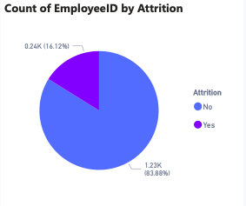
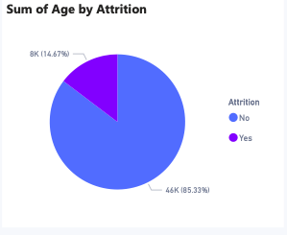
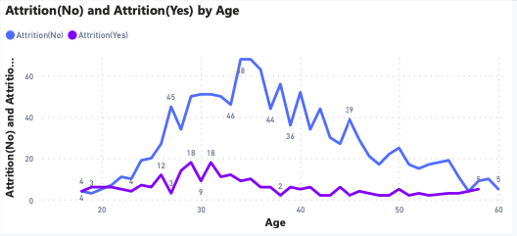
Độ tuổi
ảnh hưởng như thế nào đến
sự nghỉ việc của nhân viên?
Như chúng ta có thể thấy, nhân viên chủ yếu ở độ tuổi từ 29-36 tuổi.
Tỷ lệ nghỉ việc cao nhất trong khoảng từ 28 đến 36, như thể hiện trong biểu đồ trên. Khi mọi người già đi, tỷ lệ nghỉ của họ giảm vì họ tìm kiếm sự ổn định trong công việc. Hơn nữa, nhân viên thuộc nhóm trẻ vì họ đang khám phá nên hơn đáng kể, tức là 18-20, có xác suất rời công ty cao hơn nhiều. Ở tuổi 21, nó đạt đến trạng thái bão hoà. Ngoài ra, trong số những người lao động trên 42 tuổi, tỷ lệ nghỉ việc đang giảm dần, cho thấy mong muốn ổn định việc làm.

Slide 14
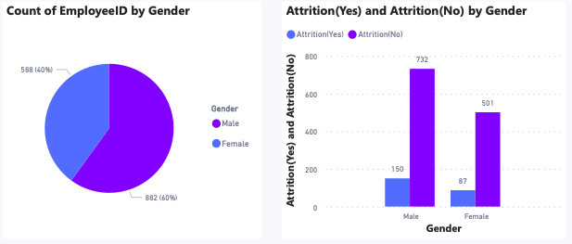

Giới tính
ảnh hưởng như thế nào đến sự nghỉ việc của nhân viên?
Phần lớn nhân viên làm việc là nam giới. Tỷ lệ giới tính là 3:2.

Slide 15
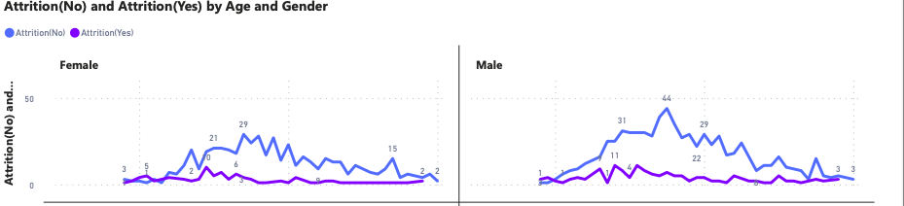
Giới tính
ảnh hưởng như thế nào đến sự nghỉ việc của nhân viên?
Có thể thấy, nhân viên nam có tỷ lệ nghỉ việc cao hơn nhân viên nữ do tổ chức có nhiều nhân viên nam hơn. Để hiểu lý do từ chức, trước tiên chúng ta phải hiểu các yếu tố khác và phân loại chúng theo giới tính. Phụ nữ có tỷ lệ nghỉ việc cao hơn trong độ tuổi từ 25 đến 35, nhưng nam giới có tỷ lệ nghỉ việc cao hơn cho đến cuối những năm 40 tuổi. Phụ nữ bắt đầu chuyển nghề cho đến khi họ ở độ tuổi 50.

Slide 16
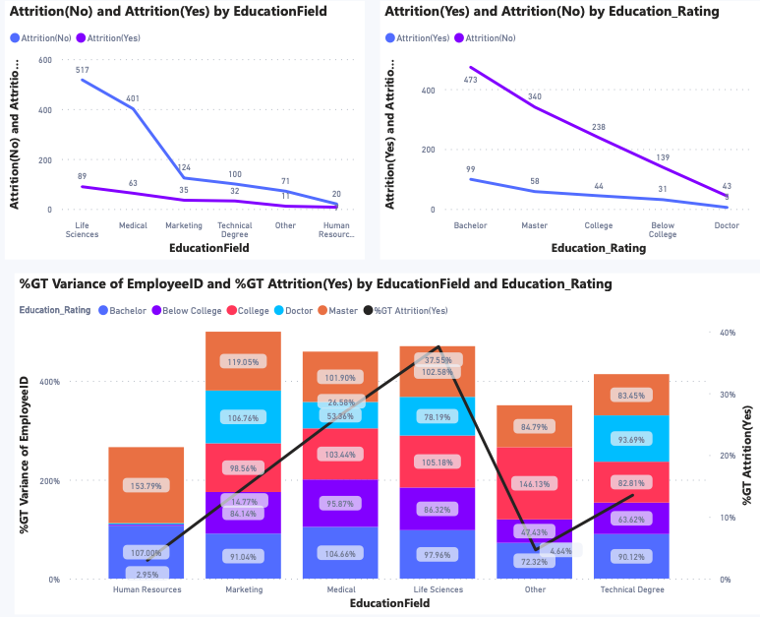
Học vị và chuyên ngành
ảnh hưởng như thế nào đến
sự nghỉ việc của nhân viên?
Có 5 loại Học vị. Chỉ 3,3% nhân viên có trình độ học vấn cao nhất. Hầu hết các nhân viên đều có trình độ học vấn Bachelor , đây là nhóm có mức độ nghỉ việc cao nhất. Có thể nguyên nhân là vì họ mới tốt nghiệp và cảm thấy không phù hợp hoặc chưa đủ kinh nghiệm với công ty.
Qua biểu đồ ta thấy Nhóm có tỷ lệ nghỉ việc cao nhất nằm ở ngành Khoa học Dữ liệu với học vị Master. Dường như do tính chất công việc khó nên tỷ lệ nghỉ khá nhiều.

Slide 17
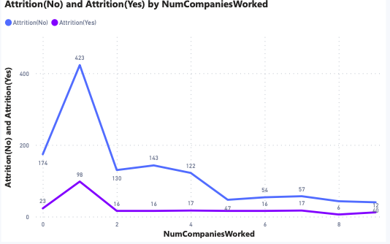
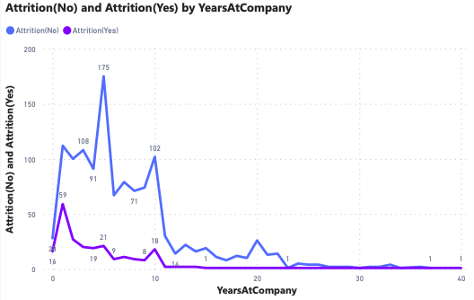
Yếu tố thể hiện sự cam kết với công ty
ảnh hưởng như thế nào đến sự nghỉ việc của nhân viên?
Như đã thấy từ biểu đồ trên, rõ ràng, những nhân viên bắt đầu sự nghiệp đầu tiên của họ với công ty và những người mới bắt đầu làm việc trong công ty, có cơ hội rời bỏ tổ chức cao hơn sang một công ty khác. Tuy nhiên, những người đã dành nhiều năm trong công ty hoặc những người đã có nhiều kinh nghiệm khi làm việc ở nhiều công ty có xu hướng ở lại.

Slide 18
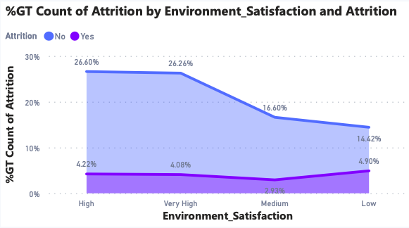
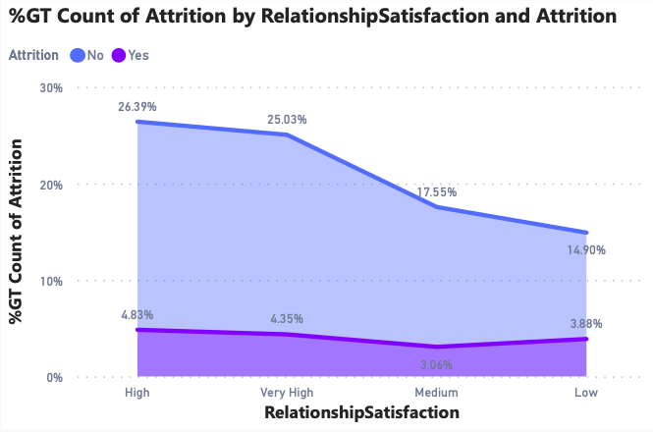
Môi trường làm việc
ảnh hưởng như thế nào đến sự nghỉ việc của nhân viên?
Ở các mức độ hài lòng thấp (Low và Medium) khả năng mọi người rời bỏ tổ chức giảm nhẹ. Điều này cho thấy những hy vọng tốt hơn mà mọi người ở lại trong một tổ chức. Tuy nhiên, khi chúng ta chuyển từ Medium sang High đã có sự biến động ~ 1,29%, mọi người có xu hướng tìm kiếm cơ hội tốt hơn và kinh nghiệm. Do đó, từ High sang Very High, tỷ lệ nghỉ việc gần như bị đình trệ đối với mức độ hài lòng càng cao.

Slide 19
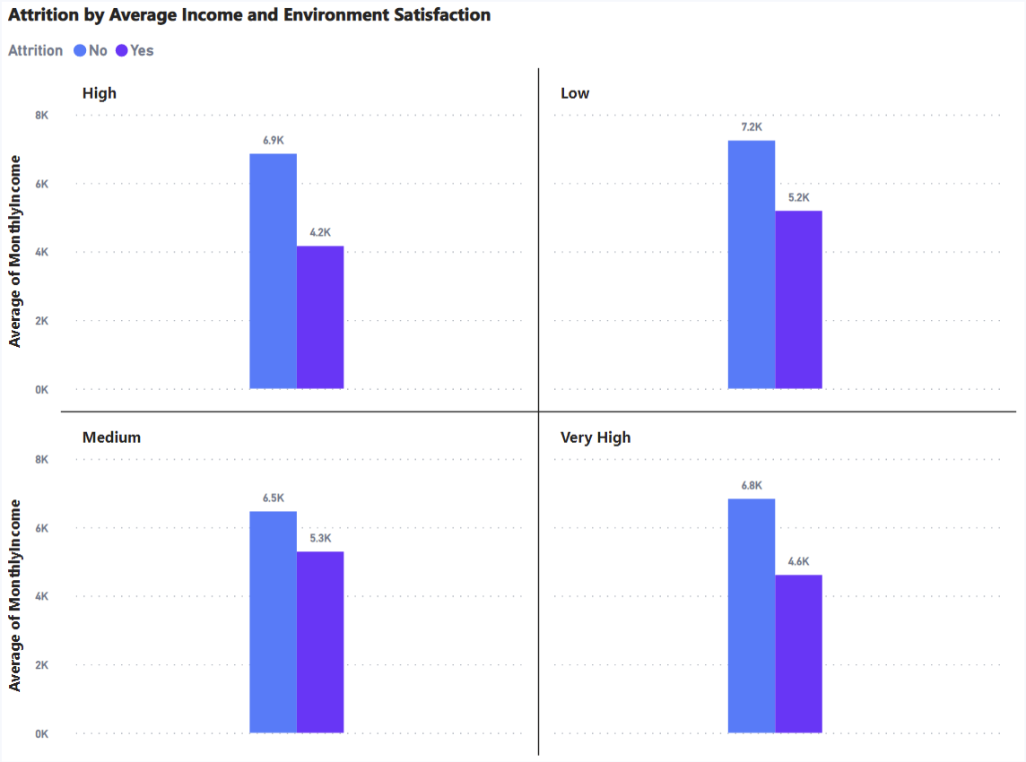
Yếu tố nào
khiến nhân viên có độ hài lòng cao lại quyết định nghỉ việc?
Biểu đồ cho thấy thu nhập hàng tháng của nhóm High - Very High lại thấp hơn (khoảng 23%) so với 2 nhóm còn lại.
Điều này cho thấy mặc dù họ rất hài lòng với môi trường làm việc, nhưng mức lương thấp lại là yếu tố khiến họ quyết định rời khỏi công ty.

Slide 20
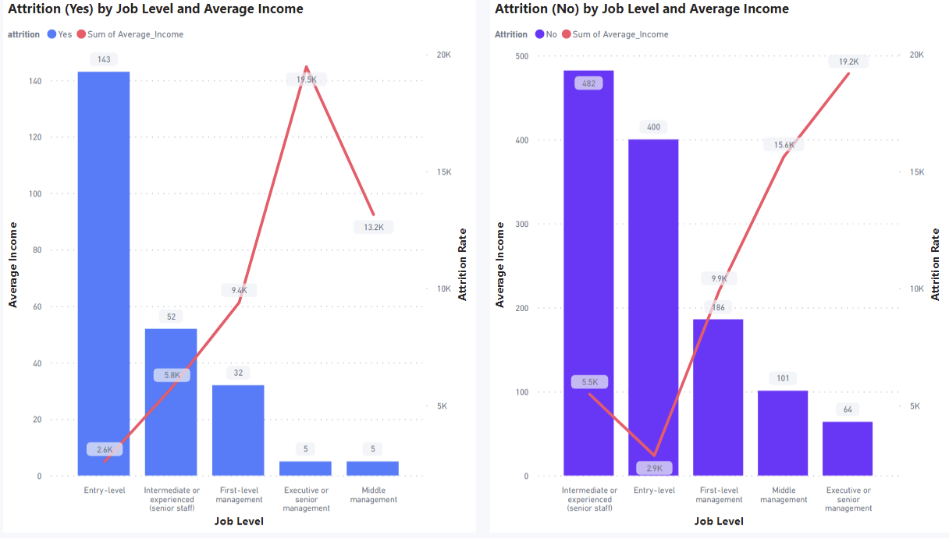
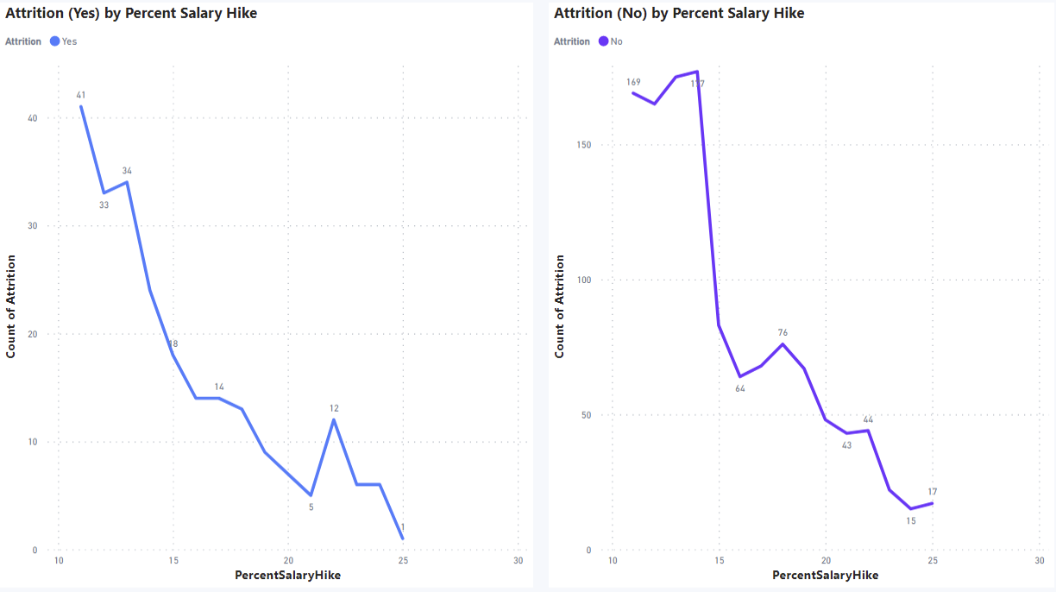
Thu nhập hàng tháng và phần trăm tăng lương
ảnh hưởng như thế nào đến
sự nghỉ việc của nhân viên?
Tỷ lệ nghỉ việc xuất hiện nhiều ở nhóm có mức thu nhập thấp với mức lương trung bình từ 2600 USD đến 5800 USD. Với nhóm có mức thu nhập từ 10000 USD trở lên, tỷ lệ nghỉ việc giảm đáng kể.
Bên cạnh đó, phần trăm tăng lương thấp cũng là một nguyên nhân dẫn đến tỷ lệ nghỉ việc cao. Khả năng rời khỏi công ty có thể là do họ muốn tìm cơ hội và sự thăng tiến tốt hơn trên thị trường.

Slide 21
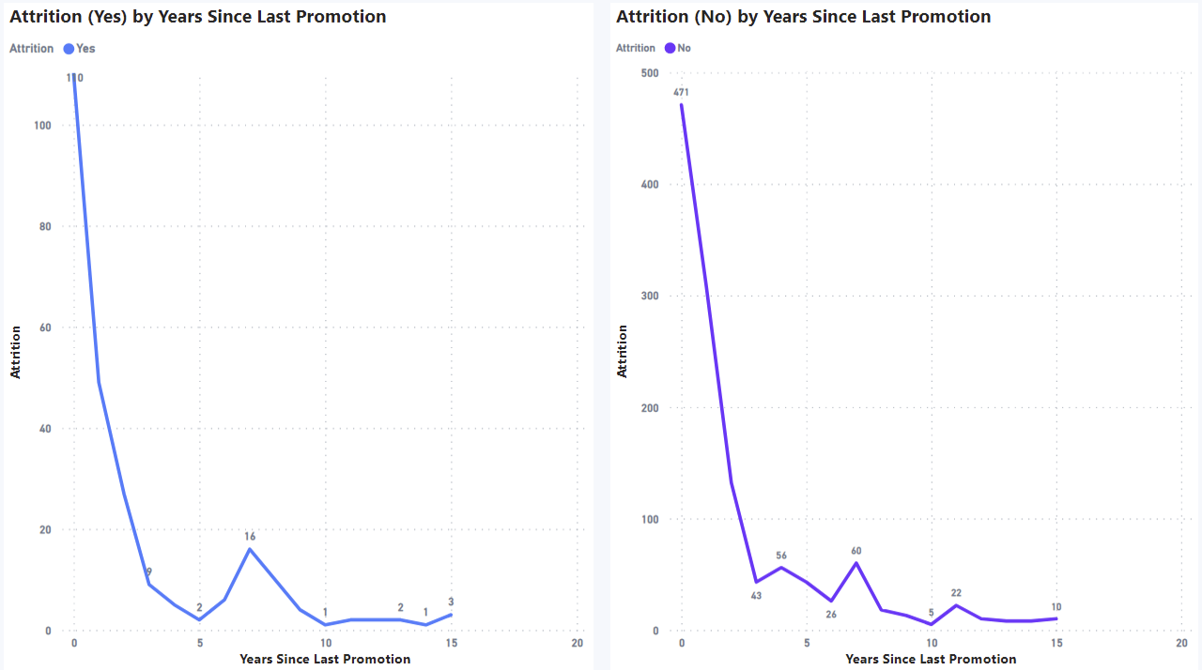
Sau khi được thăng chức,
liệu nhân viên sẽ gắn bó với doanh nghiệp lâu hơn?
Biểu đồ cho thấy nhiều nhân viên có xu hướng nghỉ việc trong 1 thời gian ngắn sau khi được thăng chức, cụ thể là dưới 2 năm.
Lý do dẫn đến quyết định nghỉ việc có thể do họ mong muốn tìm kiếm một mức lương cao hơn với vị trí vừa được thăng chức.

Slide 22
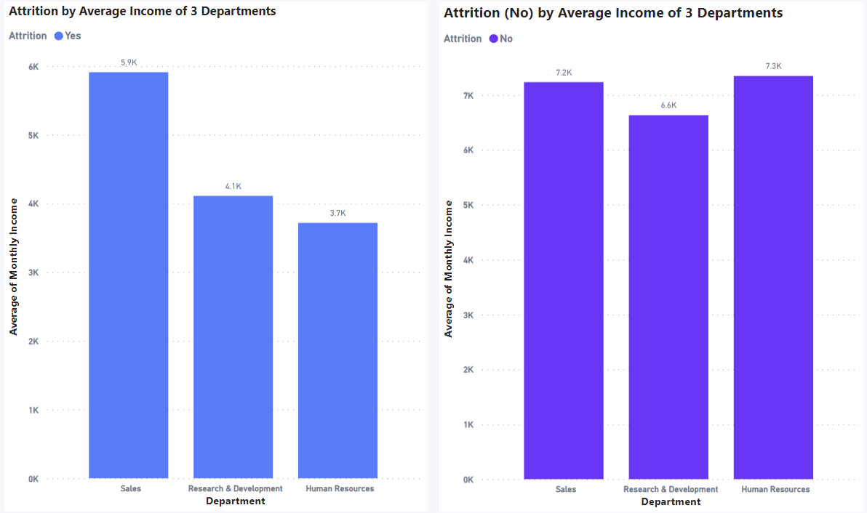
Thu nhập trung bình
có ảnh hưởng đến tỷ lệ nghỉ việc theo từng phòng ban?
Biểu đồ cho thấy phòng ban Human Resources có mức lương khá ổn định và tỷ lệ nghỉ việc cũng ở mức thấp nhất.
Bên cạnh đó, mặc dù thu nhập của phòng ban Sales ở mức cao nhất nhưng số nhân viên nghỉ việc cũng nhiều hơn so với 2 phòng ban còn lại.
Vậy ngoài ảnh hưởng từ mức lương hàng tháng, yếu tố nào khiến nhân viên phòng Sales nghỉ nhiều hơn R&D và HR?

Slide 23
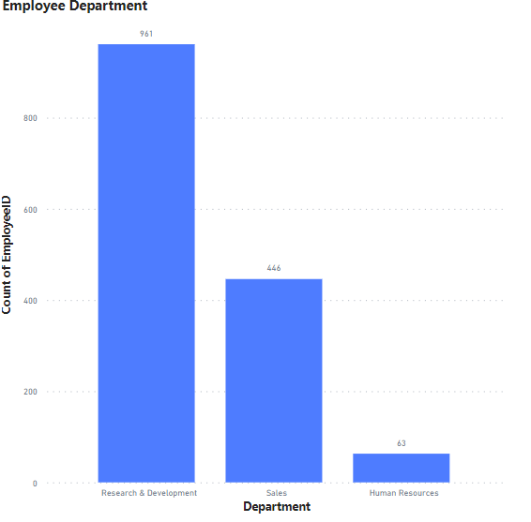
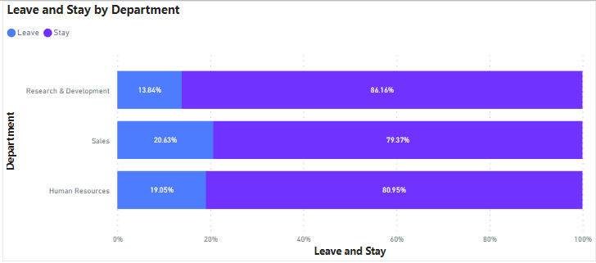
Tính chất công việc
ảnh hưởng như thế nào đến sự nghỉ việc của nhân viên?
Sales là phòng ban chịu nhiều áp lực từ các mốc KPI, doanh số nên không khó hiểu khi có tỷ lệ nghỉ việc cao nhất (20,63%), tiếp theo là Phòng Nhân sự (19,05%). Mặt khác, Phòng R&D, tuy có số lượng nhân sự cao nhất nhưng lại có tỷ lệ nghỉ việc ít nhất, điều này cho thấy sự ổn định nhân sự của bộ phận (13,83%).

Slide 24
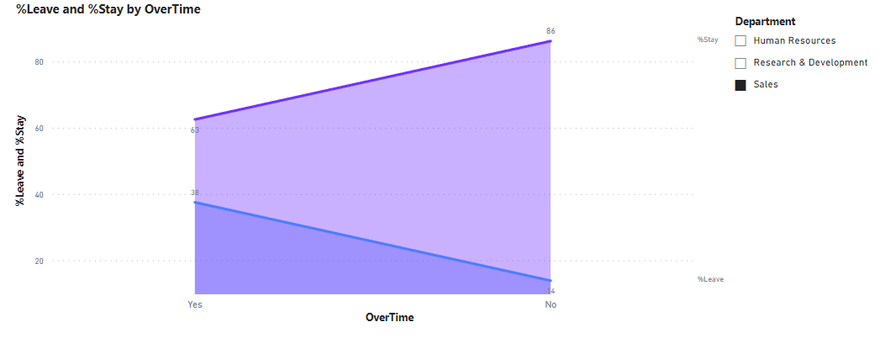
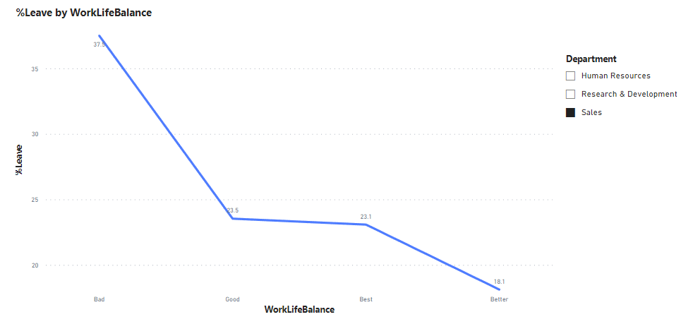
Các yếu tố trong công việc
tác động đến sự nghỉ việc của nhân viên?
Tăng ca
Có vẻ việc phải tăng ca cũng chính là 1 trong những nguyên nhân chính dẫn đến quyết định xin nghỉ việc của nhân viên, theo biểu đồ có đến 37.5% nhân viên thuộc phòng ban Sale quyết định nghỉ việc bởi phải tăng ca.
Cân bằng cuộc sống
Những nhân viên có cân bằng giữa công việc và cuộc sống ở mức kém đã tự điều chỉnh bản thân để phù hợp với công việc của họ, nhưng mọi người thường sẽ có xu hướng nghỉ việc nhiều hơn. Tuy nhiên, xu hướng này sẽ biến mất khi sự cân bằng giữa công việc và cuộc sống trở nên hoàn hảo và nhân viên hài lòng với những gì họ đang làm.

Slide 25
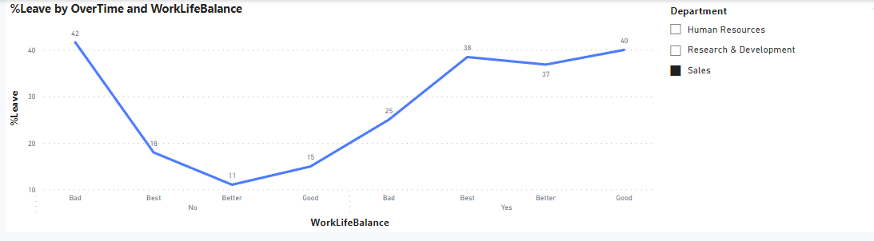
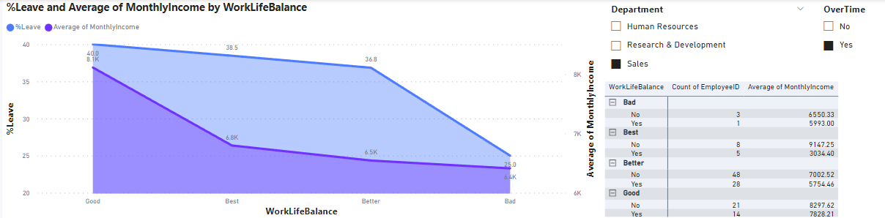
Cân bằng giữa cuộc sống và công việc
có phải yếu tố ảnh hưởng đến quyết định nghỉ việc của nhân viên?

Slide 26
Cân bằng giữa cuộc sống và công việc
có phải yếu tố ảnh hưởng đến quyết định nghỉ việc của nhân viên?
Thông qua biểu đồ ảnh hưởng của việc tăng ca và cân bằng trong cuộc sống thì mặc dù việc làm tăng ca làm cho cuộc sống của họ có vẻ tốt hơn (vì lương được nhận nhiều hơn, đạt mốc KPI sớm hơn,…), các nhân viên dường như cảm thấy không còn thích thú với việc phải tăng ca khi có đến 40% vẫn quyết định nghỉ việc khi sự cân bằng trong cuộc sống là tốt.
Mặt khác như đã đề cập ở trên khi việc cân bằng giữa cuộc sống và công việc không tốt thì sẽ có xu hướng nghỉ việc với tỉ lệ 42% nghỉ việc dù họ không làm việc tăng ca.

Slide 27
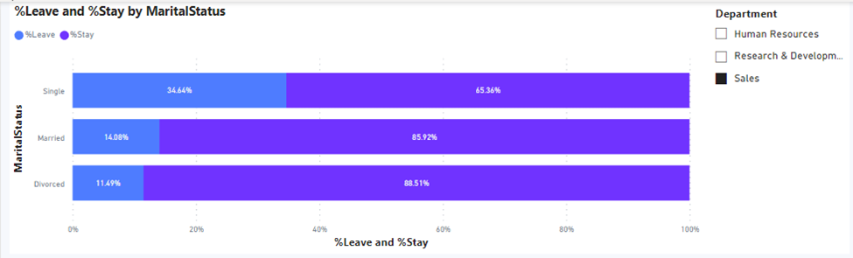
Tình trạng hôn nhân
tác động như thế nào đến sự nghỉ việc của nhân viên?
Thông qua biểu đồ: thì tỷ lệ nghỉ việc chủ yếu ở các nhân viên chưa lập gia đình, giả định được đưa ra là do những nhân viên này không bị áp lực bởi kinh tế gia đình, con,...cũng như mong muốn tìm một cơ hội tốt hơn, lương cao hơn,... với những nhân viên đã có gia đình và ly hôn thì họ có tỷ lệ rời đi ít hơn khi lần lượt là 14,08% và 11,49%

Slide 28
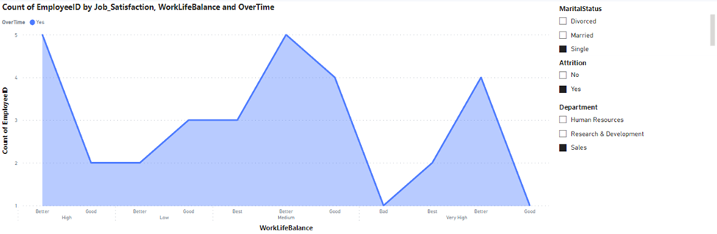
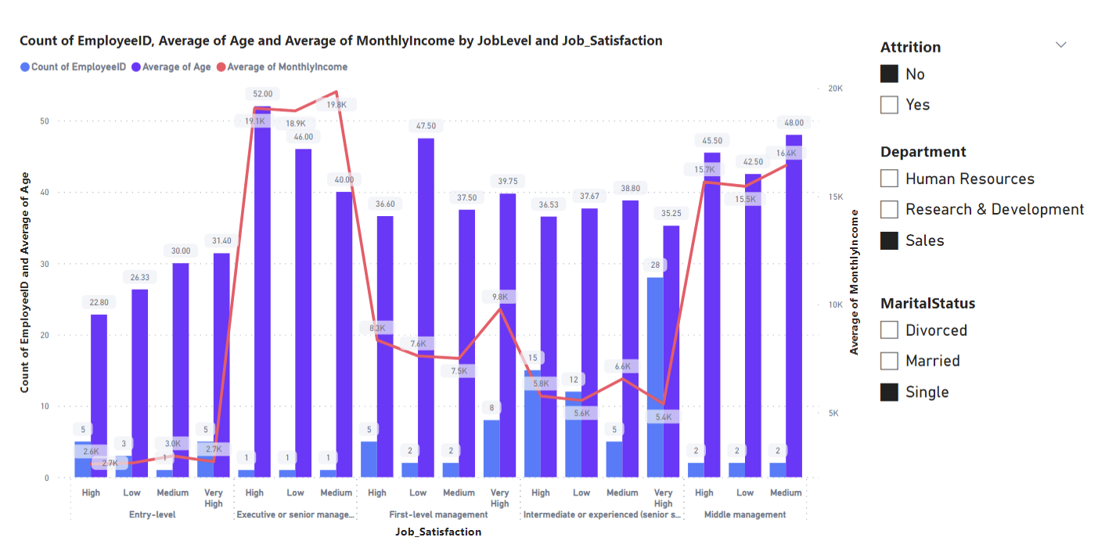
Các yếu tố trong công việc
tác động như thế nào đến sự nghỉ việc của nhân viên?
Đa số tập trung ở độ tuổi 24-37, cấp bậc Entry-level và Intermediate or experienced (senior staff) mức thu nhập cũng ở mức trung bình thấp => nhóm đưa ra dự như đề cập ở phần mở đầu, ra đi để tìm cơ hội tốt hơn, lương cao hơn

Slide 29
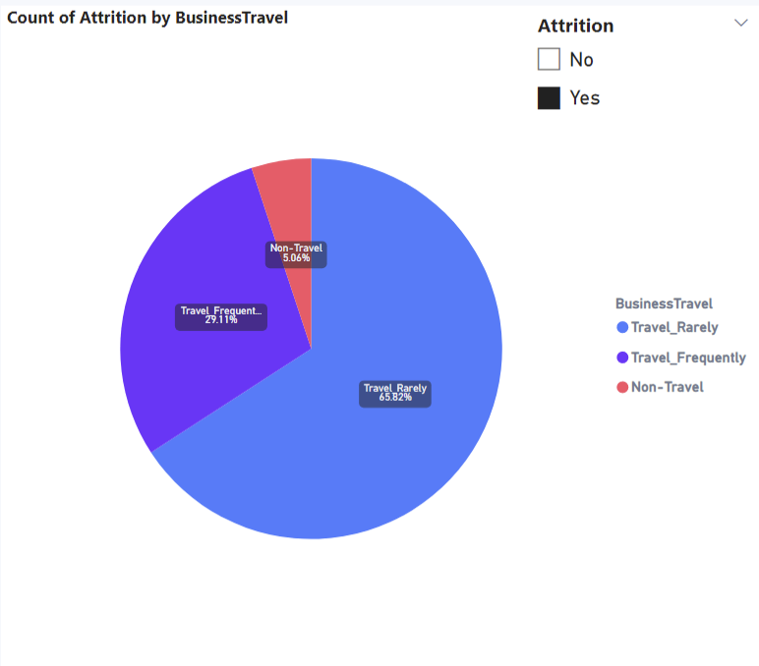
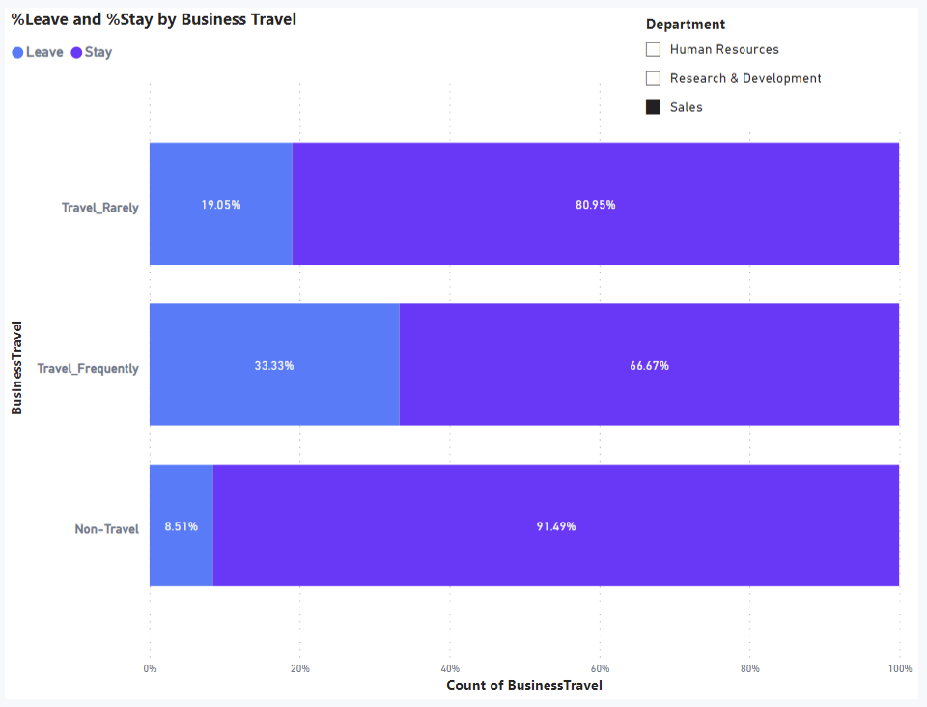
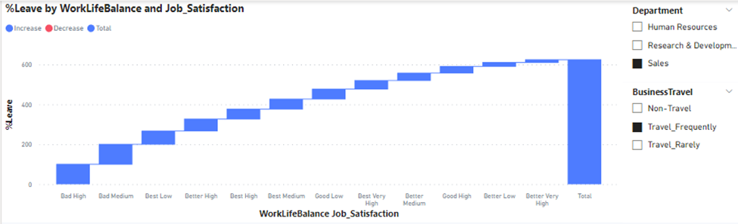
Công tác
tác động như thế nào đến sự nghỉ việc của nhân viên?
Xét giá trị tuyệt đối, nhân viên đi công tác ít khi xin nghỉ việc là chủ yếu (60 lao động) và khi xét giá trị phần trăm, nhân viên đi công tác thường xuyên xin nghỉ việc là chủ yếu (khoảng 33%). Có vẻ như phần lớn nhân viên không thích thú lắm với việc đi công tác.

Slide 30
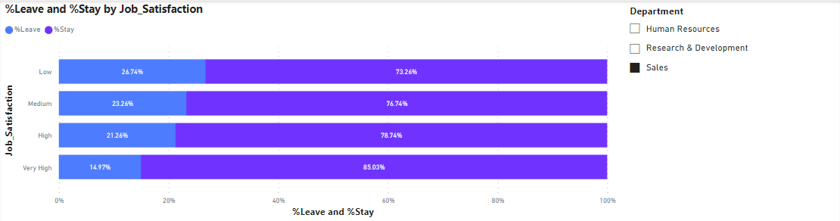
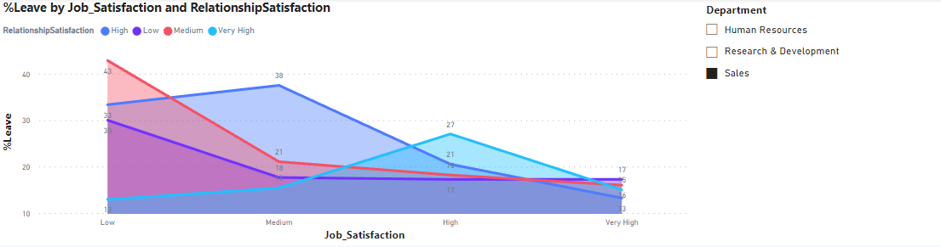
Các yếu tố trong công việc
tác động như thế nào đến sự nghỉ việc của nhân viên?
Với sự hài lòng trong công việc ngày càng tăng, tỷ lệ nghỉ việc càng giảm. Tỷ lệ nghỉ việc cao nhất mức Low cao 26,7 % . Dường như ngoài các yếu tố như phải thường xuyên đi công tác cũng như làm việc tăng ca thì việc nhân viên cảm thấy không thoải mái với công việc hiện tại cũng có thể xuất phát từ việc không có mối quan hệ tốt với đồng nghiệp hoặc quản lý (đã được đưa ra ở mục môi trường làm việc).

Slide 31

ĐỀ XUẤT GIẢI PHÁP
“
Thu nhập hàng tháng là một trong những yếu tố khiến cho nhân viên nghỉ việc và phần lớn nhân viên sau khi thăng chức có xu hướng nghỉ ngay lập tức. Các doanh nghiệp nên điều chỉnh mức lương, phần trăm tăng lương và các chính sách đãi ngộ phù hợp để giữ chân nhân viên.
Bên cạnh đó, doanh nghiệp nên hỗ trợ nhân viên về mặt tinh thần bằng cách tạo môi trường làm việc tích cực, cải thiện giao tiếp nội bộ và triển khai thăm dò ý kiến để hiểu được nhu cầu của nhân viên và đáp ứng kỳ vọng của họ.
”

Slide 32



THANK YOU

